Slide 1







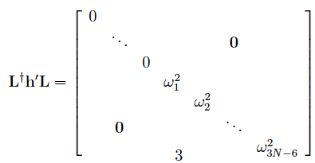
調和近似
分子のハミルトニアン
(1)
調和近似：平衡点aの周りで2次のテイラー展開
(2)
(3)
(4)
荷重変位座標
(5)
(6)
(7)
基準座標
(8)

Slide 2



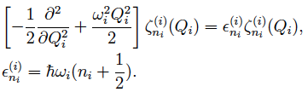
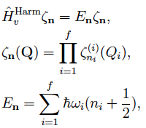
調和近似
(9)
(10)
振動ハミルトニアン
(11)
(12)
(13)
(14)
(15)
(16)

Slide 3








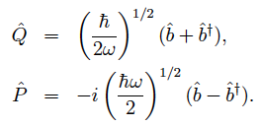
調和振動子波動関数の性質
関数形
(17)
(18)
(19)
(20)
(21)
(22)
第2量子化
(23)
(24)
(25)
(26)
(27)
(28)
(29)

Slide 4
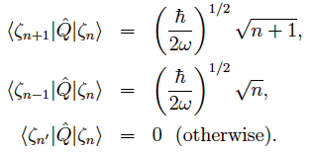
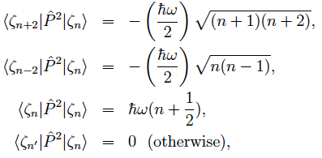



調和振動子波動関数の性質
重要な関係式
(30)
(31)
(32)
(33)
(34)
(35)
(36)
(37)
(38)
(39)

Slide 5





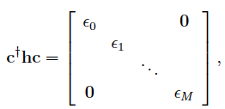
1次元振動Schrödinger方程式を解く
1次元振動Schrödinger方程式
(40)
(41)
変分法
(42)
(43)
(44)
(45)

Slide 6


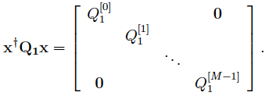


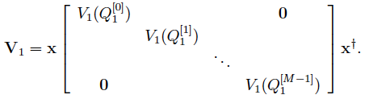

1次元振動Schrödinger方程式を解く
Discrete Variable Represenation 法
(46)
(47)
(48)
(49)
(50)
(51)
(52)

Slide 7




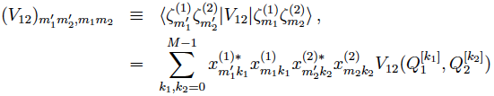
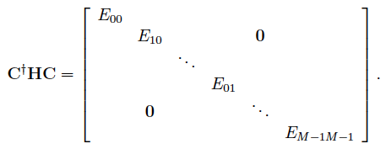
2次元振動Schrödinger方程式を解く
(53)
(54)
変分法
(55)
(56)
(57)
(58)

Slide 8

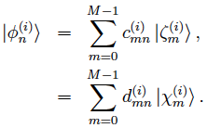


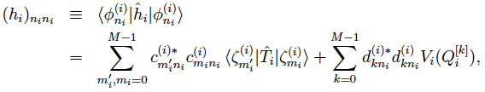
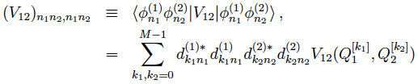

2次元振動Schrödinger方程式を解く
平均場近似（VSCF法）
(59)
(60)
(61)
(62)
(63)
(64)
(65)
(66)
(67)
(68)

Slide 9
問題
式(23) – (29)を利用し、式(30) – (39)を導出せよ
2次元の振動Schrödinger方程式を解くプログラムを作成し、ホルムアルデヒドのCH対称、逆対称伸縮の振動数を、変分法と平均場近似で求めよ。
ただし、ポテンシャルには以下の力の定数を用いよ
type | value / au
c₅₅ | 9.178689E-05
c₅₅₅ | 1.609595E-06
c₅₅₅₅ | 1.830021E-08
c₆₆ | 9.641006E-05
c₆₆₆₆ | 2.220306E-08
c₆₆₅ | 5.214792E-06
c₅₅₆₆ | 1.232924E-07

